Slide 1

机器翻译
何明峰 高能物理研究所

Slide 2


目录
1
实验概述
2
实验方案-Transformer模式
CONTENTS
3
实验方案-预训练微调模式
4
实验总结

Slide 3
实验概述
任务：使用Transformer架构
数据集：training-parallel-nc-v13。
一共25万对中英文句子对。
框架：Pytorch、transformers
模型：这里采用了两种方式进行训练。
一是Transformer从头进行训练。
二是对bloom-389m-zh模型进行微调。

Slide 4
实验方案-Transformer模式
第一步，创建一个Tokenizer类，对中文字符以及英文字符进行统计，并做好相应的词表。
第二步，按照pytorch训练的格式创建相应的Dataset类与Dataloader。
第三步，定义一个类用于生成每个Batch数据对应的掩码。
第四步，根据Transformer架构图构建相关类。
第五步，定义损失函数类，标签平滑类与Wormup类。
第六步，创建训练函数与预测函数。

Slide 5
实验方案-Transformer模式
模型参数设置如下：
batch_size=32、学习率通过wormup动态设定，词嵌入维度256，多头数目8，编码器层数2，解码器层数2，训练设备cuda，优化器adam，模型隐层维度2048，dropout比例全局为0.1，损失函数：KL散度。
其它设置：
这里只进行了英文翻译成中文的训练。

Slide 6
实验方案-预训练微调模式
第一步：下载相应的语言模型，这里采用的是bloom-389m-zh，这是一个文本生成的预训练模型。
第二步：对数据进行预处理以及编码，并设置最大token_ids的长度，超过则截断。
第三步：创建lora模型并将其设为半精度。
第四步：配置训练参数以及训练器。
第五步：合并权重以及模型推理。

Slide 7
实验方案-预训练微调模式
训练细节：
数据预处理时，只使用了长度小于128的数据，并且将中文与英文数据进行了混合打乱。这样就能同时实现中文到英文与英文到中文的翻译。
优化器使用的adafactor，为了降低显存占用，采用的模式是半精度并且使用梯度累加进行损失计算。
在使用半精度时将adam_epsilon进行了提高，以防出现数据下溢的情况。

Slide 8
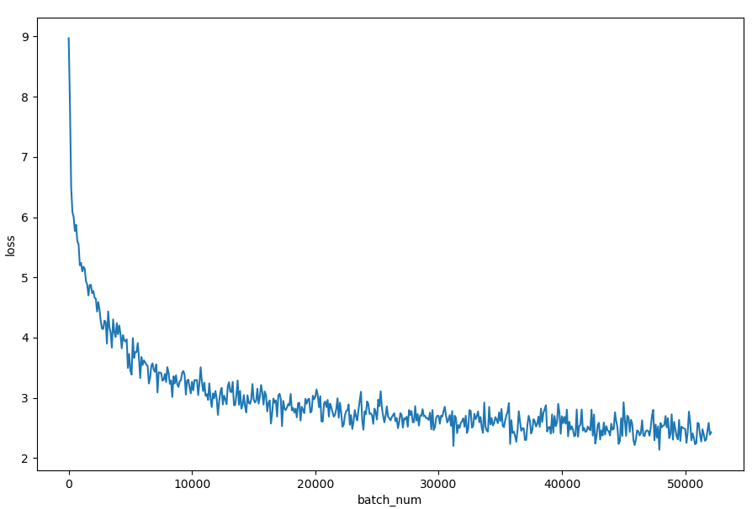
实验结果与思考
transformer-loss：
loss前期不断下
降，在几千个batch
之后开始小幅波动。
由于基本趋于稳定，
因此不再进行训练。

Slide 9
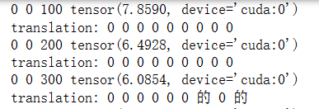
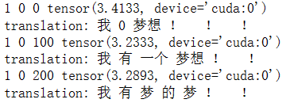
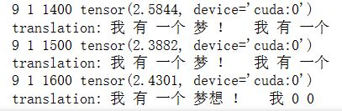
实验结果与思考
transformer思考：
在训练过程中，我设置了一个测试用的语句
——I havea dream！在训练的前期可以看
到完全无法翻译出来。当运行完一轮数据以
后就能初步看出成效。但是完全运行完之后，
模型存在一个问题，它依然无法做到在合
适的位置产生<eos>结束符。但是时间有
限我没做进一步测试，我猜测可能训练都
是长句，导致模型对短句处理不好。正确
的输出与模行继续输出的内容间存在一个
空格，这个原因也未知。

Slide 10
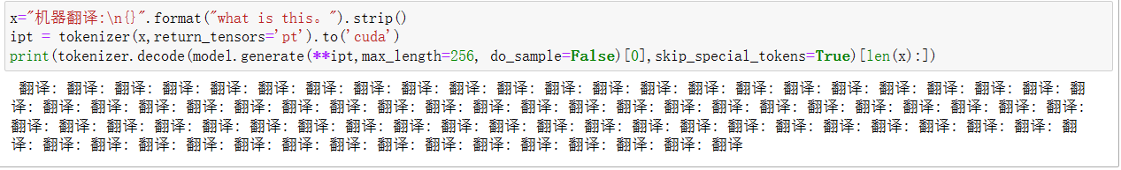
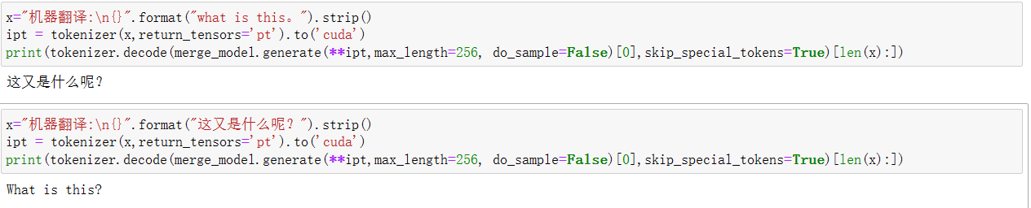
实验结果与思考
预训练-微调-思考：
这个方式的效果比第一个方法好得多，loss值在很短的时间内就收敛了，并且效果也要更好。这里展示模型微调前与微调后的输出对比。
微调前
微调后

Slide 11



